Slide 1
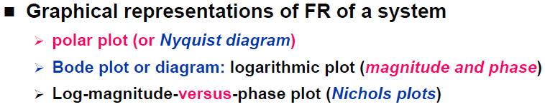
频率特性的三种图示法
1、极坐标 图 —— Nyquist图（又叫奈奎斯特图、简
称奈氏图或幅相频率特性）。
2、对数坐标图——Bode图（又叫伯德图，简称伯氏图）
3、复合坐标图——Nichocls图（又叫尼柯尔斯图，简称
尼氏图）；一般常用于闭环系统的
频率特性分析。

Slide 2
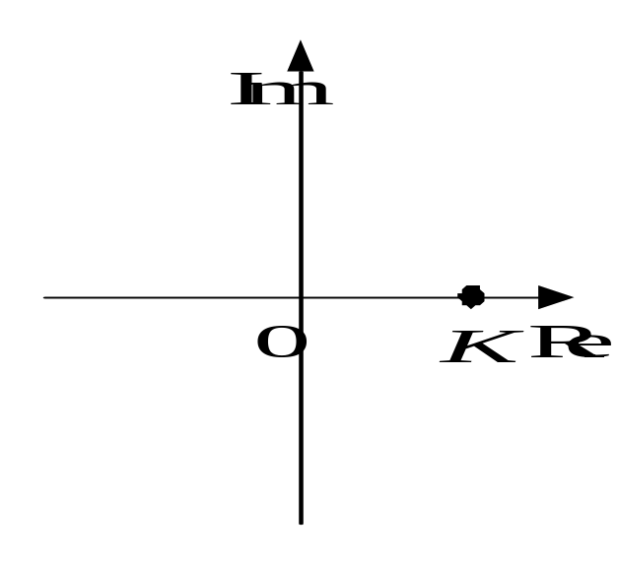


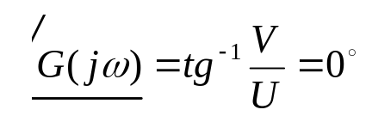
5－2 典型环节的极坐标图
一、典型环节的极坐标图
1.放大环节
G(jω)=K=U+jV
=
放大环节是复平面实轴上的一个点，它到原
点的距离为K。

Slide 3
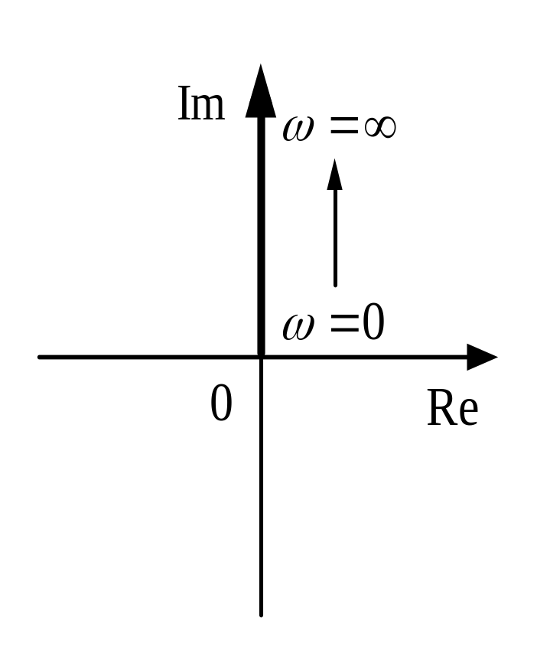

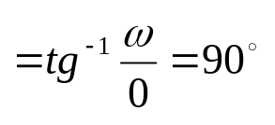

2. 微分环节
G(jω)=jω
=ω
微分环节是一条与
虚轴正段相重合的直线。

Slide 4
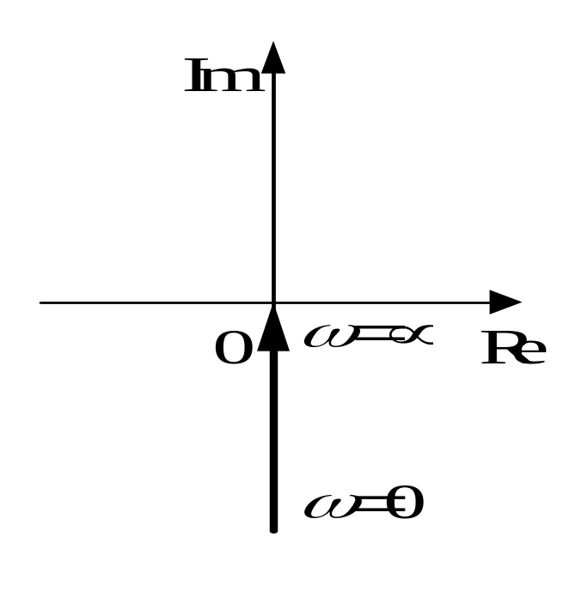



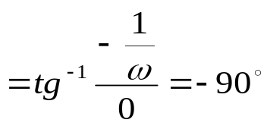
3. 积分环节
G(jω)=
=
由于 = - 90°是常数。而随ω增大而减小。因此，积分环节是一条与虚轴负段相重合的直线。

Slide 5
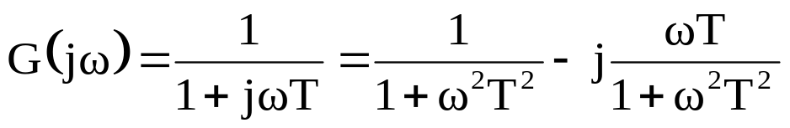
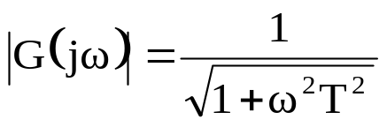
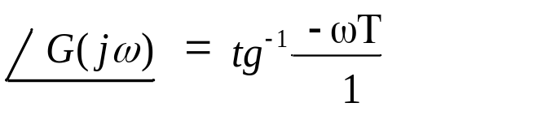
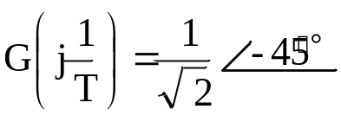


4. 惯性环节
我们取三个特殊点，显然
不难看出，随着频率ω=0→∞变化，惯性环节的幅值逐步衰
减，最终趋于0。相位移的绝对值越来越大，但最终不会大于
90°，其极坐标图为一个半圆。

Slide 6
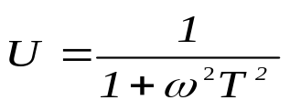
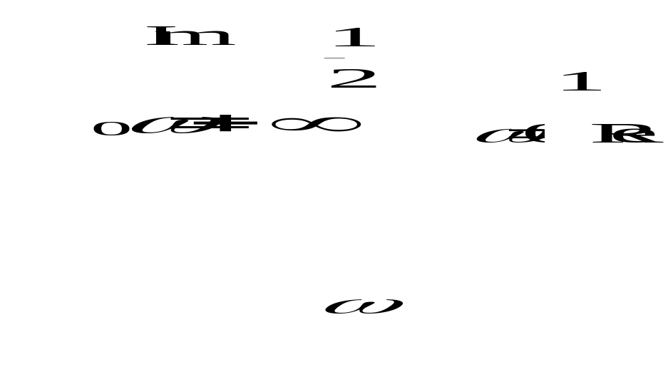
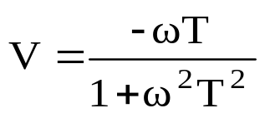
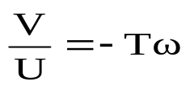
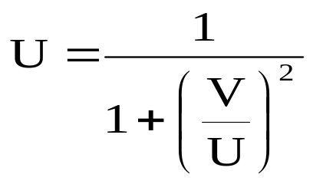
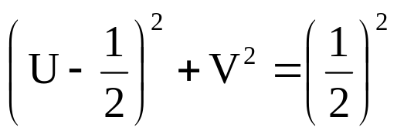
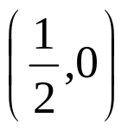

设: G(jω)=U+jV, 极坐标图为一个半圆可证明如下：
实频特性
虚频特性
将它们之比 代入
实频特性表达式
经化简、配方得到:
上式为圆方程，圆心为 ，半径为 。

Slide 7
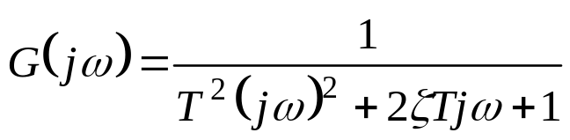
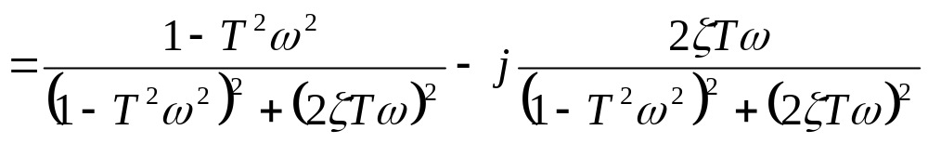
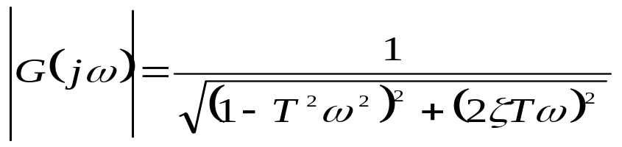
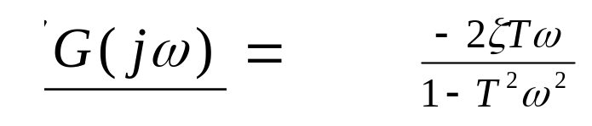

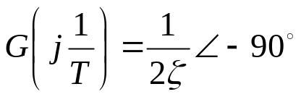

5. 振荡环节
显然，当ω=0，和ω=∞时，

Slide 8
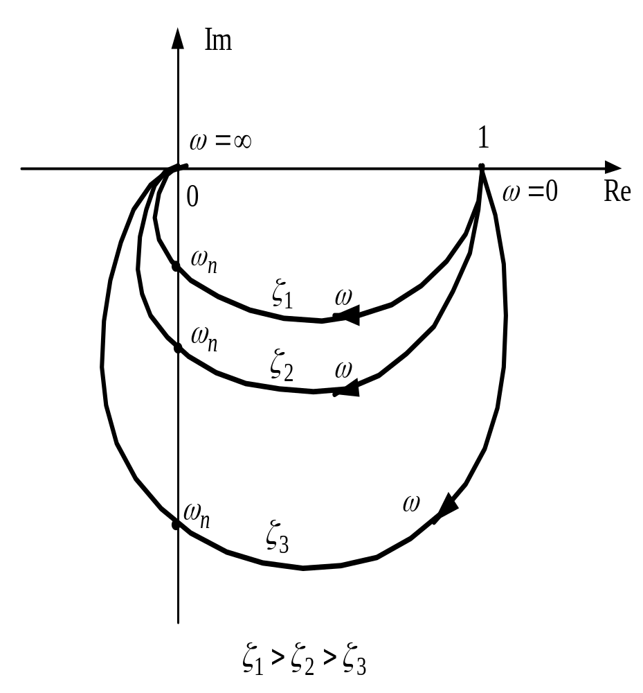
极坐标相位从0°到
–180°变化，频率特性
与虚轴交点处的频率是
无阻尼自然振荡频率
ω_{n} ，ζ越小，对应ω
的幅值越大。说明频率
特性与ω、 ζ均有关。
当ω变到一定程度时，
将会出现峰值，这个值
称为谐振峰值M_{r}，对应
频率称为谐振频率ω_{r}。

Slide 9
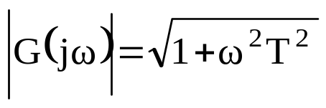
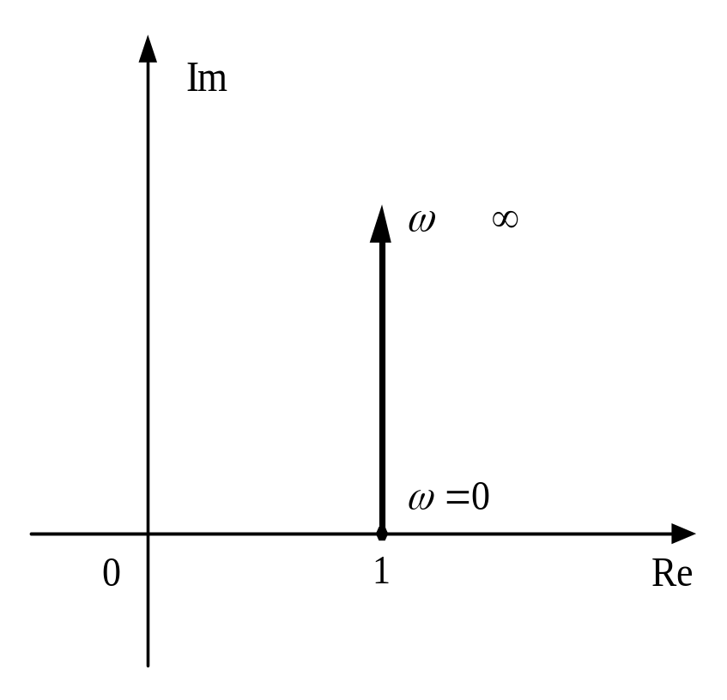

6. 一阶微分环节
G(jω)=1+jωT
当ω从零变化到无
穷时，相频从0°变化
到+90°，其幅相频率
特性是通过（1， 0）
点，且平行于正虚轴
的一条直线 。

Slide 10
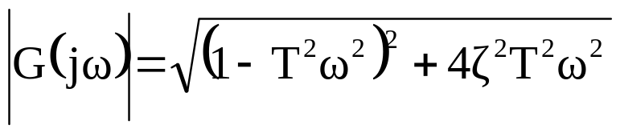
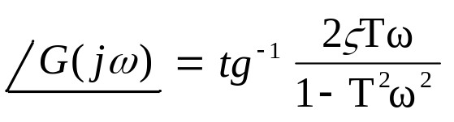
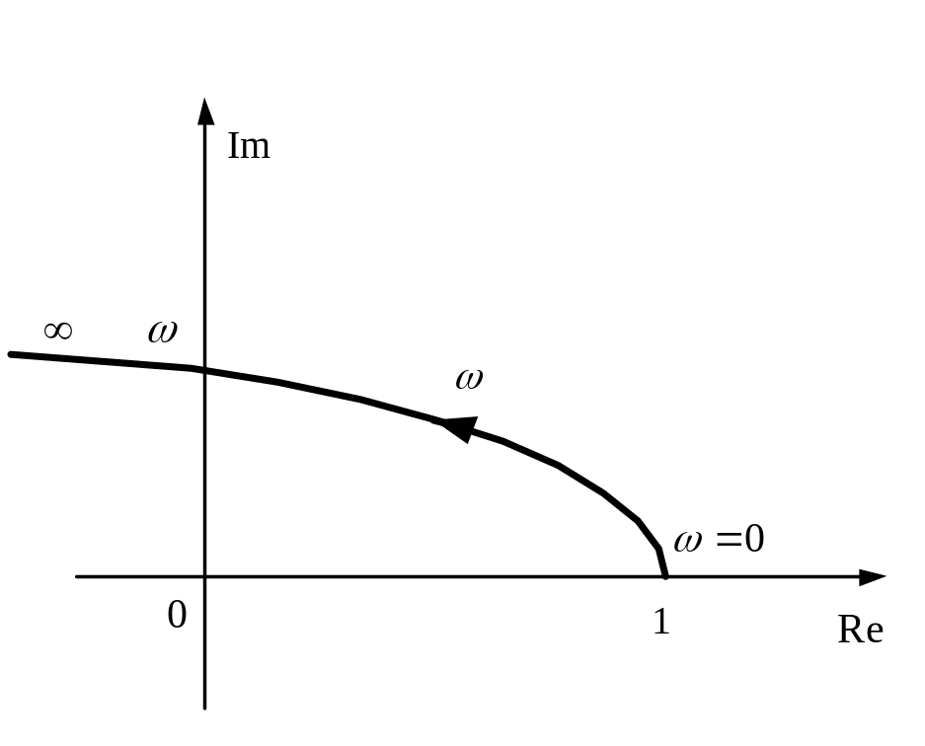
7. 二阶微分环节
随着ω的增加，
G(jω)的虚部是正
的单调增加，而实
部则由1开始单调
递减。

Slide 11
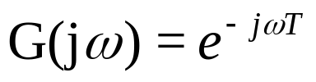
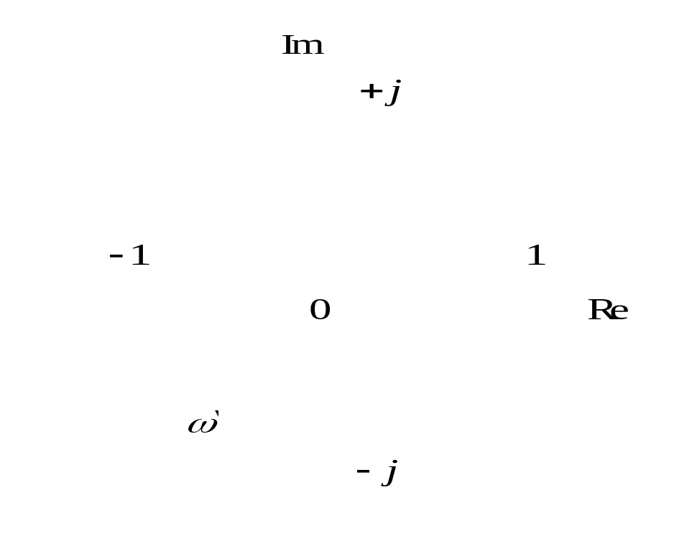
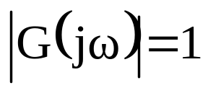
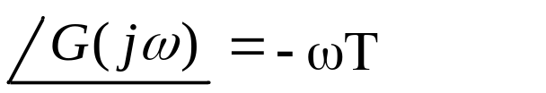
8. 延迟环节
延迟环节的幅频特性
是与ω无关的常量，
其值为1。而相频特
性则与ω成线性变化。
故其极坐标图是一个
单位图 。

Slide 12
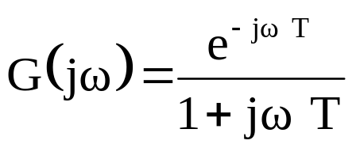
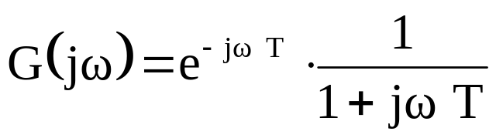
二、开环系统的幅相频率特性
绘制系统开环频率特性的极坐标图时，把系
统所包含的各个环节对应频率的幅值相乘，相角相加。
例：求如下传递函数的极坐标图。
解： G(jω)可写为：

Slide 13
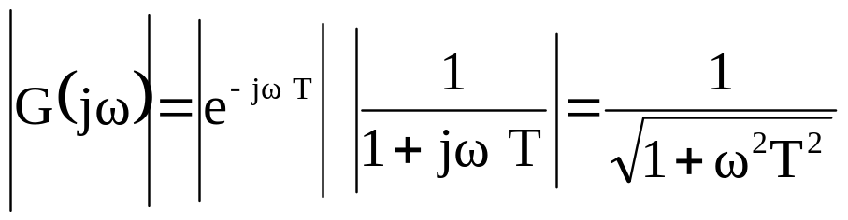
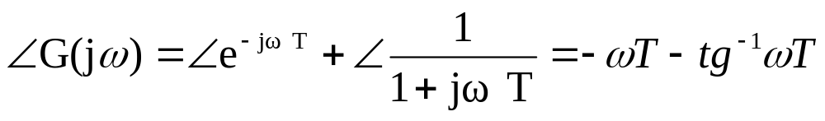
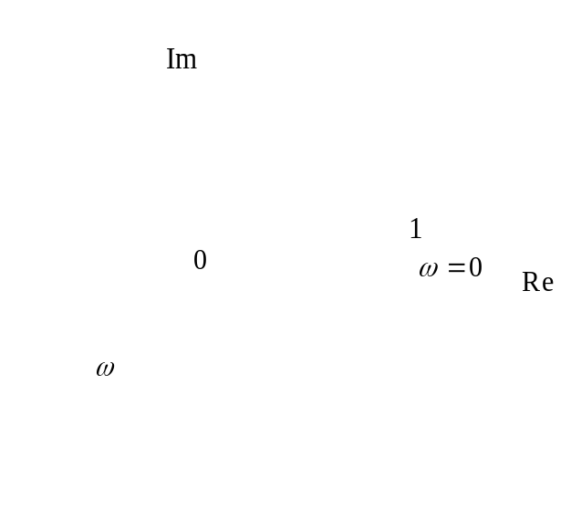
其幅值与相角分别为：
由于幅值是从1开始单调减小，相角也是单调减
小，所以该传递函数的极坐标图是一条螺旋线

Slide 14
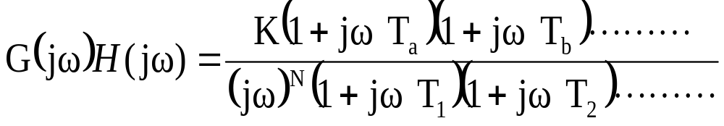
设系统的开环传递函数为
系统的型号:一种依据系统开环传递函数中积分环节的多少来对系统进行分类的方法
１．0 型系统（N=0）
２．I 型系统（N=1）
3 . II 型系统（N=2）
……

Slide 15
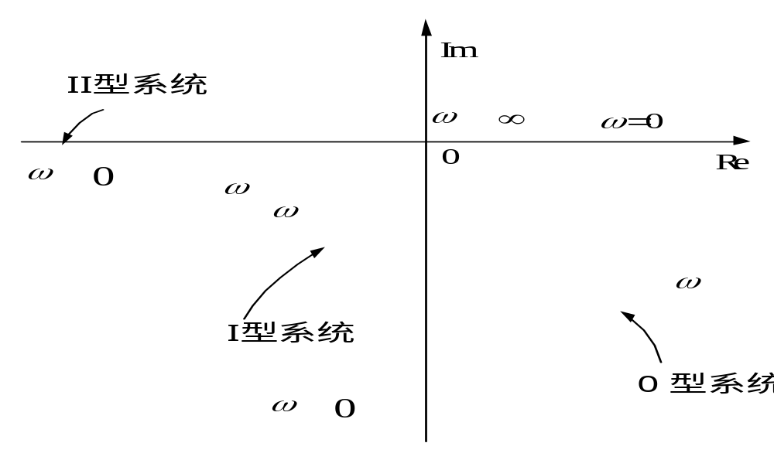
极坐标图的形状与系统的型号有关，一
般情况如下（注意起始点）：

Slide 16
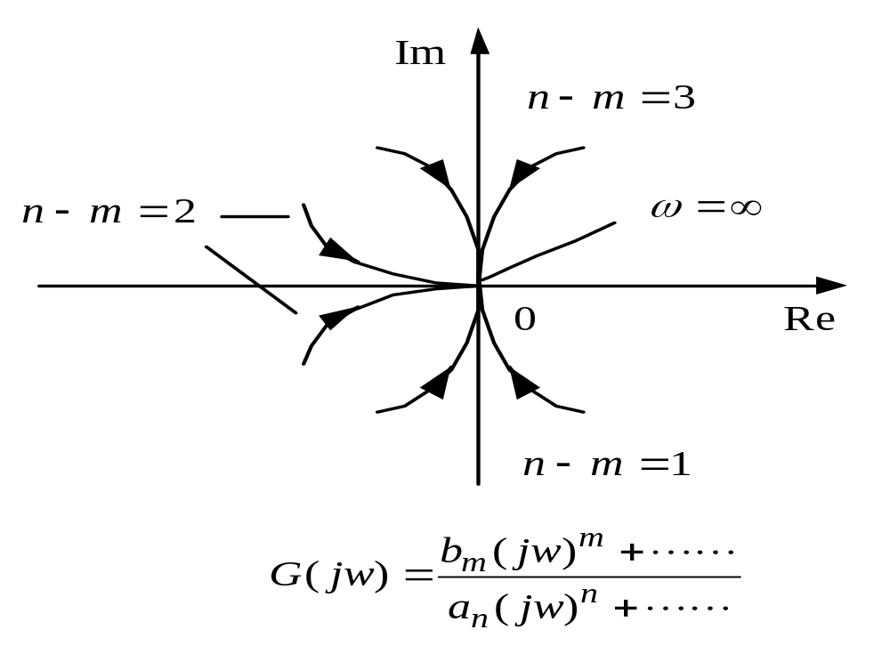
注意终止点：

Slide 17
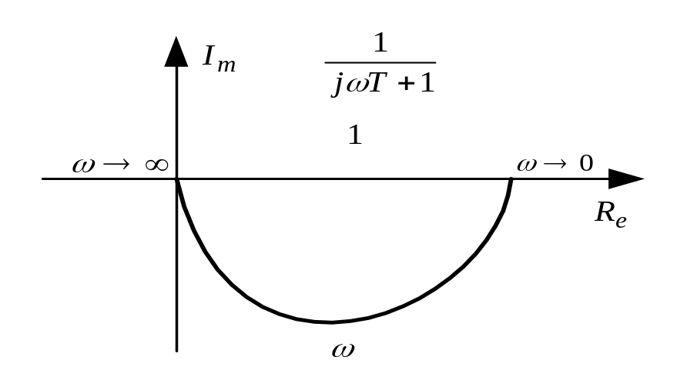
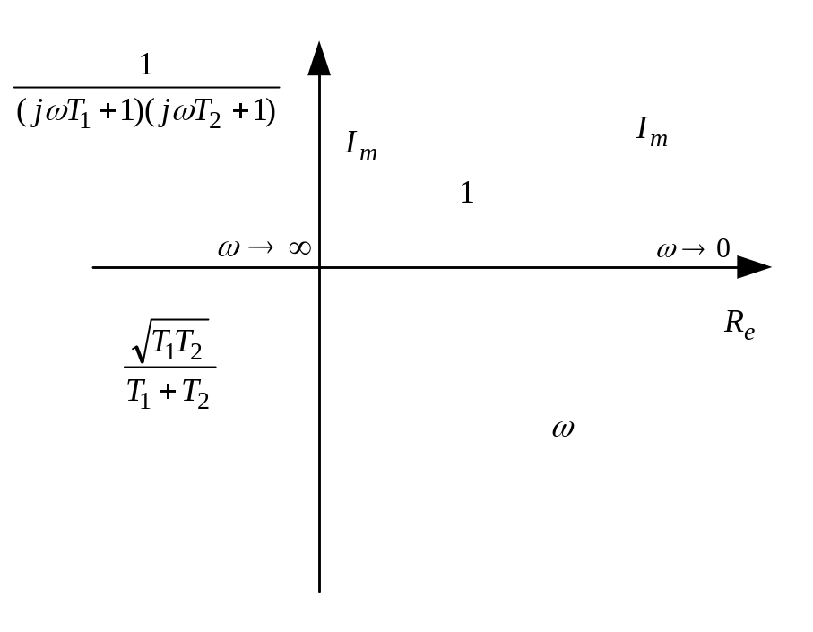
增加n个有限负实
极点后，ω=0→∞
时，GH的奈氏的
曲线顺时针转nπ/2

Slide 18
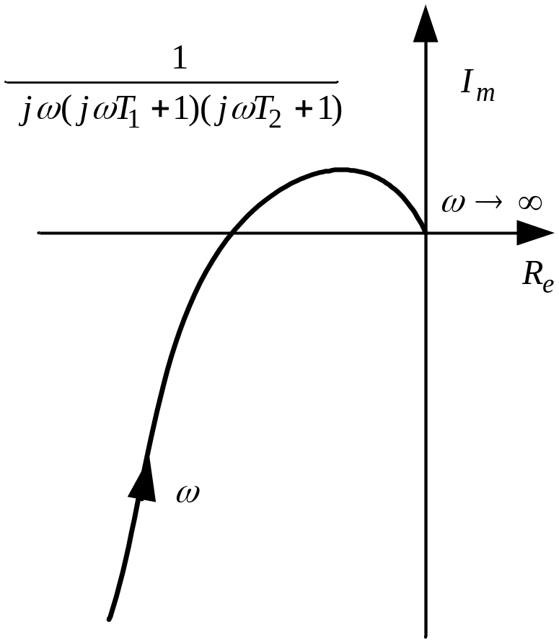
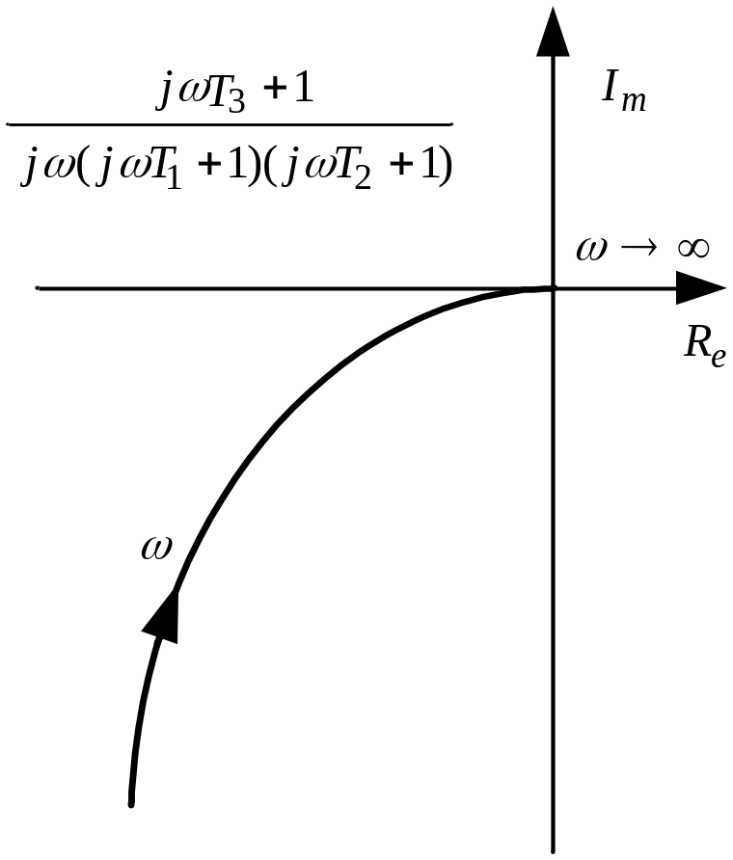
增加n个有限负实零点后，ω=0→∞
时，GH的奈氏的曲线逆时针转nπ/2

Slide 19
极坐标图的画法：
１．找出G(jw)的幅值和相角与w的关系。
２．找出从极点和零点出发至复平面虚轴（上半部分）的向量。
祥见课本P350-351

